Slide 1



Projekti u sistemima daljinskog grejanja u Srbiji - ReDEWeB
Stručno-naučna konferencija TOPS 2023
Maj 2023
28 May, 2023

Slide 2
Energetska sanacija stambenih, više-porodičnih zgrada priključenih na sistem daljinskog grejanja – Javni ESCO Projekat
Projekat se realizuje u saradnji sa Ministarstvom rudarstva i energetike i 20 lokalnih samouprava i toplana.
U Budžetu republike Srbije za 2023. godinu je rezervisano 50 miliona evra. EBRD planira da obezbedi preko 15 miliona evra bespovratnih sredstava u saradnji sa EU i SECO.
Projekat će pomoći prelazak na naplatu po potrošnji (NPP) tamo gde se stambeni prostor naplaćuje po paušalnom sistemu.
Radna grupa Vlade za sistemsko rešavanje pitanja zaštite vazduha u RS je označila projekat kao prioritet.
Naredni korak – raspisivanje javnih poziva za stambene zajednice.
RB | Jedinica lokalne samouprave | Broj kandidovanih zgrada | Kandidovana kvadratura zgrada (m2) | Indikativni Budžet (EUR)
1 | Beograd | 972 | 999,338 | 49,966,900
2 | Čačak | 25 | 66,575 | 3,328,750
3 | Jagodina | 11 | 14,612 | 730,600
4 | Kladovo | 45 | 60,202 | 3,010,100
5 | Kragujevac | 150 | 583,260 | 29,163,000
6 | Kraljevo | 30 | 65,586 | 3,279,300
7 | Leskovac | 40 | 148,597 | 7,429,850
8 | Negotin | 10 | 15,166 | 758,300
9 | Niš | 239 | 572,466 | 28,623,300
10 | Novi Pazar | 13 | 23,311 | 1,165,550
11 | Novi Sad | 122 | 417,000 | 20,850,000
12 | Pančevo | 187 | 539,926 | 26,996,300
13 | Pirot | 39 | 93,947 | 4,697,350
14 | S. Pazova | 10 | 23,203 | 1,160,150
15 | Subotica | 58 | 103,207 | 5,160,350
16 | Trstenik | 7 | 5,194 | 259,700
17 | Užice | 37 | 61,531 | 3,076,550
18 | Valjevo | 17 | 50,000 | 2,500,000
19 | Vranje | 11 | 12,883 | 644,150
20 | Zrenjanin | 33 | 29,000 | 1,450,000
UKUPNO |  | 2,056 | 3,885,005 | 194,250,200

Slide 3
Obnovljivi izvori energije u daljinskoj energetici Srbije – ReDE Serbia Projekat
Projekat se realizuje u saradnji sa Ministarstvom rudarstva i energetike i 11 lokalnih samouprava i toplana.
U Budžetu republike Srbije za 2023. godinu je rezervisano 30 miliona evra. EBRD planira da obezbedi preko 10 miliona evra bespovratnih sredstava u saradnji sa EU i SECO.
Pored smanjenja emisija CO2 postiže se i smanjenje zagađenja vazduha, smanje cene proizvodnje energije i povećanje sigurnosti isporuke kroz diversifikaciju izvora toplote.
Р.бр | Град | Технологија | Инс. обнобљ [MW] | Произв. обновљва [MWh] | Уштеде мере ЕЕ [MWh]
1 | Ниш | Солар термал | 0.6 | 500
 |  | Топлотна пумпа која користи воду реке Нишаве | 15.0 | 67,000
2 | Крагујевац | Топлотна пумпа која користи отпадну топлоту Државног Дата Центра | 6.0 | 28,500
 |  | Аутоматизација топлотних подстаница |  |  | 15,412
3 | Бечеј | Геотермална топлана са топлотном пумпом | 4.2 | 9,630 | 13,682
 |  | Реконструкција топловодне мреже |  |  | 2,910
 |  | Аутоматизација топлотних подстаница |  |  | 700
4 | Панчево | Реконструкција топловодне мреже |  |  | 6,190
 |  | Геотермална топлана са топлотном пумпом или солар термал | 3.5 | 15,700
5 | Вршац | Топлотна пумпа која користи топлоту пречишћених отпадних вода | 4.0 | 15,552 | 26,931
 |  | Аутоматизација топлотних подстаница |  |  | 2,074
6 | Крушевац | Топлотна пумпа која користи топлоту пречишћених отпадних вода | 5.8 | 25,800
 |  | Реконструкција топловодне мреже |  |  | 809
 |  | Аутоматизација топлотних подстаница |  |  | 6,102
7 | Врбас | Геотермална топлана са топлотном пумпом | 1.6 | 2,200 | 2,337
 |  | Реконструкција топловодне мреже |  |  | 1,037
8 | Богатић | Прикључење додатних корисника на постојећу мрежу геотермалног даљинског грејања | 0.9 | 702 | 1,067
9 | Краљево | Топлотна пумпа која користи отпадну топлоту димних гасова | 2.2 | 5,500
10 | Нови Пазар | Топлотна пумпа у котларници „Луг“ | 0.7 | 1,250
11 | Параћин | Геотермална топлана са топлотном пумпом и изградњом новог топловода | 1.8 | 6,300
УКУПНО |  |  | 56.8 | 215.134 | 79.250

Slide 4
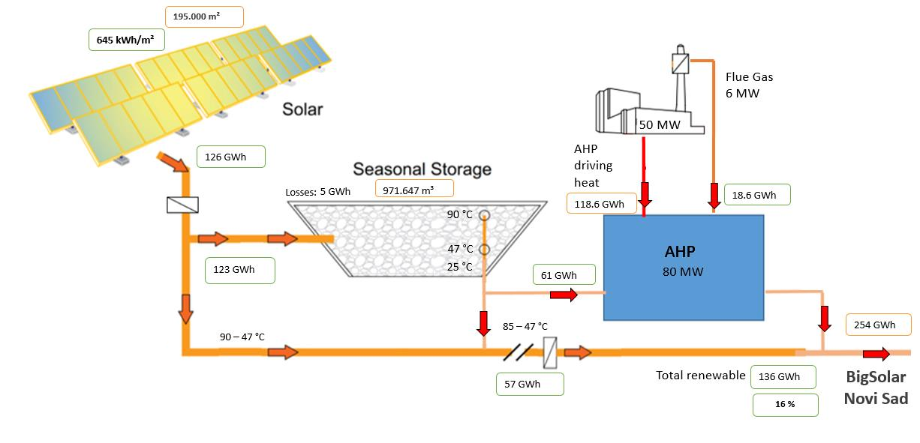
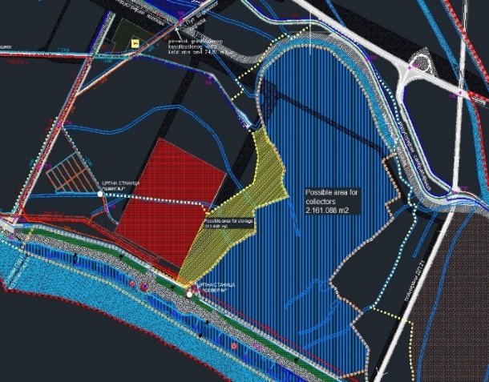
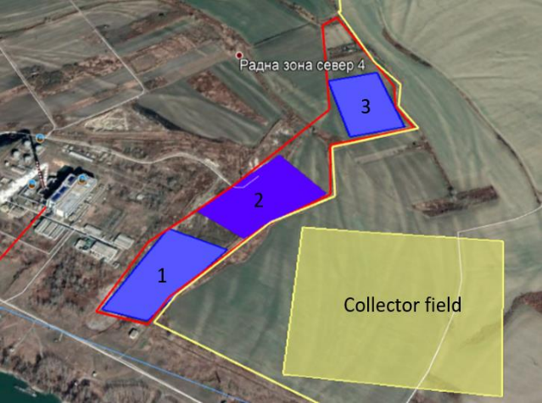
Solar termal Novi Sad
Projekat se realizuje u saradnji sa Ministarstvom rudarstva i energetike, Novosadskom toplanom i EPS.
Obezbeđena je donacija EU od 705.000 evra za izradu detaljne studije, geomehaničkih istraživanja i idejnog rešenja.
EPS je zainteresovan za korišćenje toplotnih skladišta za balansiranje i bilansiranje proizvodnje toplotne i električne energije.
Toplotno skladište će se koristiti za preuzimanje viškova toplote i električne energije čime se dekabonizuje grejanje uz smanjenje cena toplotne energije.

Slide 5
Toplotna pumpa koja koristi otpadnu toplotu data centra u Kragujevcu
Parametri | Jedinica | Vrednost
Osnovni scenario
Proizvodnja toplotne energije u kotlarnici Aerodrom i Klinički centar | [MWh/god] | 53,778
Specifični troškovi proizvodnje toplote | [EUR/MWh] | 56.0
Godišnji trošak energije | [EUR] | 3,011,440
Projektni scenario
Instalisani kapacitet toplotne pumpe | [MW] | 6.0
COP |  | 3.10
Proizvodnja toplote iz toplotne pumpe | [MWh/god] | 28,500
Potrošnja električne energije za TP i pumpanje | [MWh/god] | 4,801
Procenat energije koji će obezbediti toplotna pumpa | [%] | 53.00
Ukupna godišnja ušteda troškova | [EUR] | 1,139,839
Godišnje smanjenje emisije CO2 | [tCO2] | 3,077
Kumulativna ušteda za 20 godina | [EUR] | 22,796,780
Procenjena vrednost investicije | [EUR] | 4,499,350
Jedinična cena proizvodnje toplote – Trenutno stanje | [EUR/MWh] | 56
Jedinična cena proizvodnje toplote – Projektni scenario | [EUR/MWh] | 23.8
Jednostavan period otplate | [godina] | 3.9
Jednostavan period otplate – 20% granta | [godina] | 3.2

Slide 6
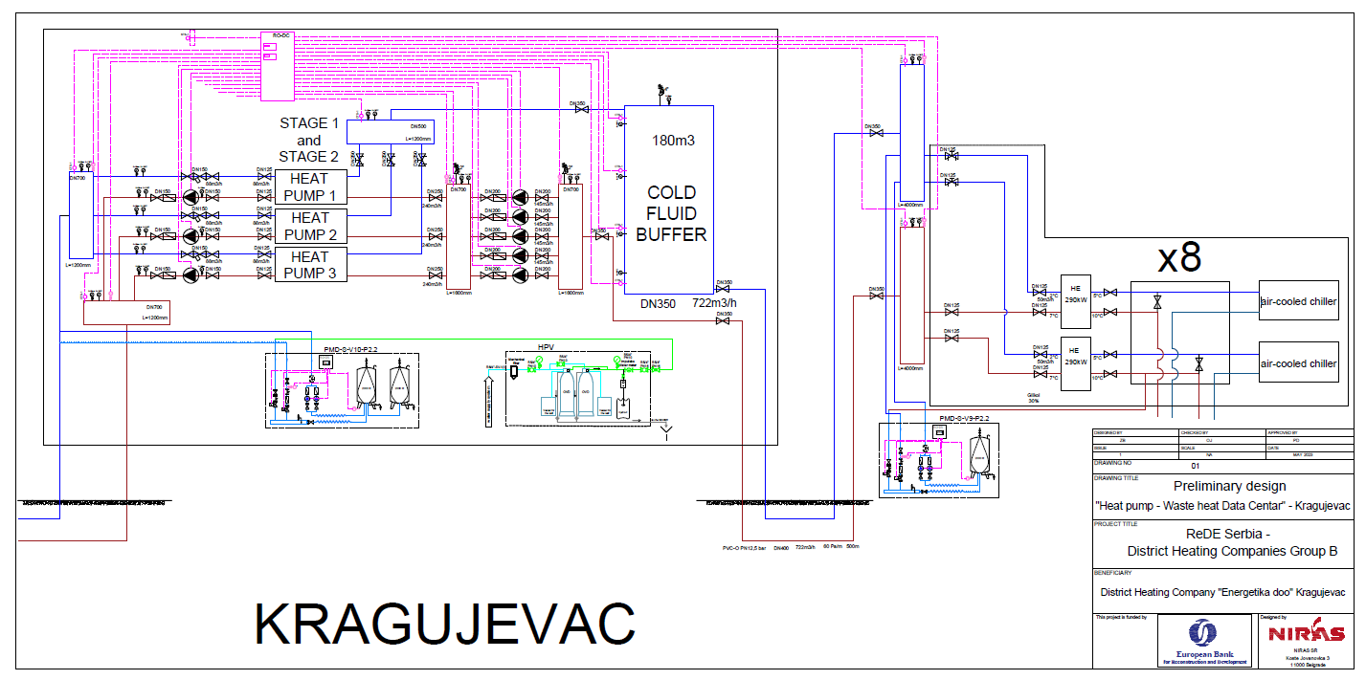
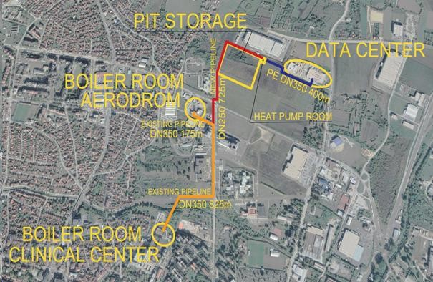
Toplotna pumpa koja koristi otpadnu toplotu data centra u Kragujevcu

Slide 7
Cena toplotne energije iz fosilnih goriva i obnovljivih izvora u daljinskom grejanju
Okvirne cene toplotne energije uključujući sve troškove životnog ciklusa:
Fosilna goriva:
Prirodni gas – Cena za toplane - 48 €/MWh
Prirodni gas – Cena koju je platila Srbija – 76 €/MWh (727$/1000 Sm3)
Obnovljivi izvori toplotne energije:
Solar termal – između 30 i 50 €/MWh.
        Nakon otplate investicije - 2 €/MWh
Toplotne pumpe (bez geotermalne energije visoke temperature) - između 30 i 45 €/MWh
Toplota energija iz spalionice otpada – do 30 €/MWh
Biomasa – 40 - 50 €/MWh
Geotermalna energija – - između 25 i 40 €/MWh
Otpadna toplota (data centri, industrija, rafinerije ...) - između 30 i 45 €/MWh

Slide 8
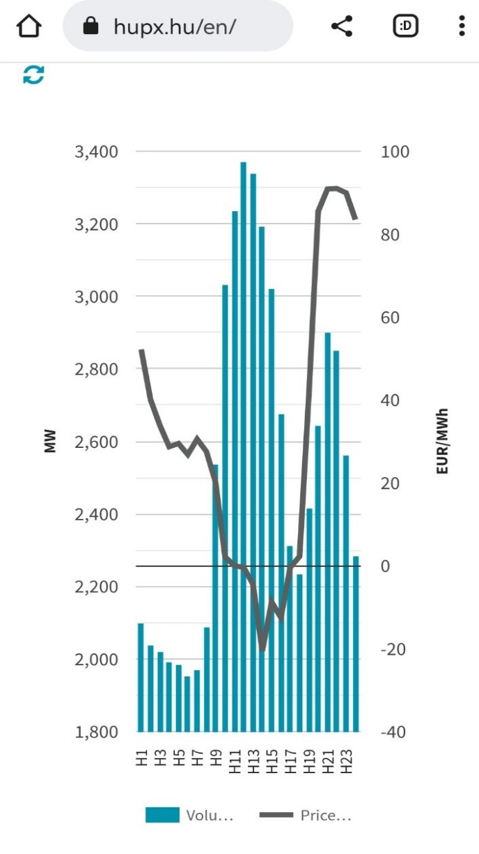
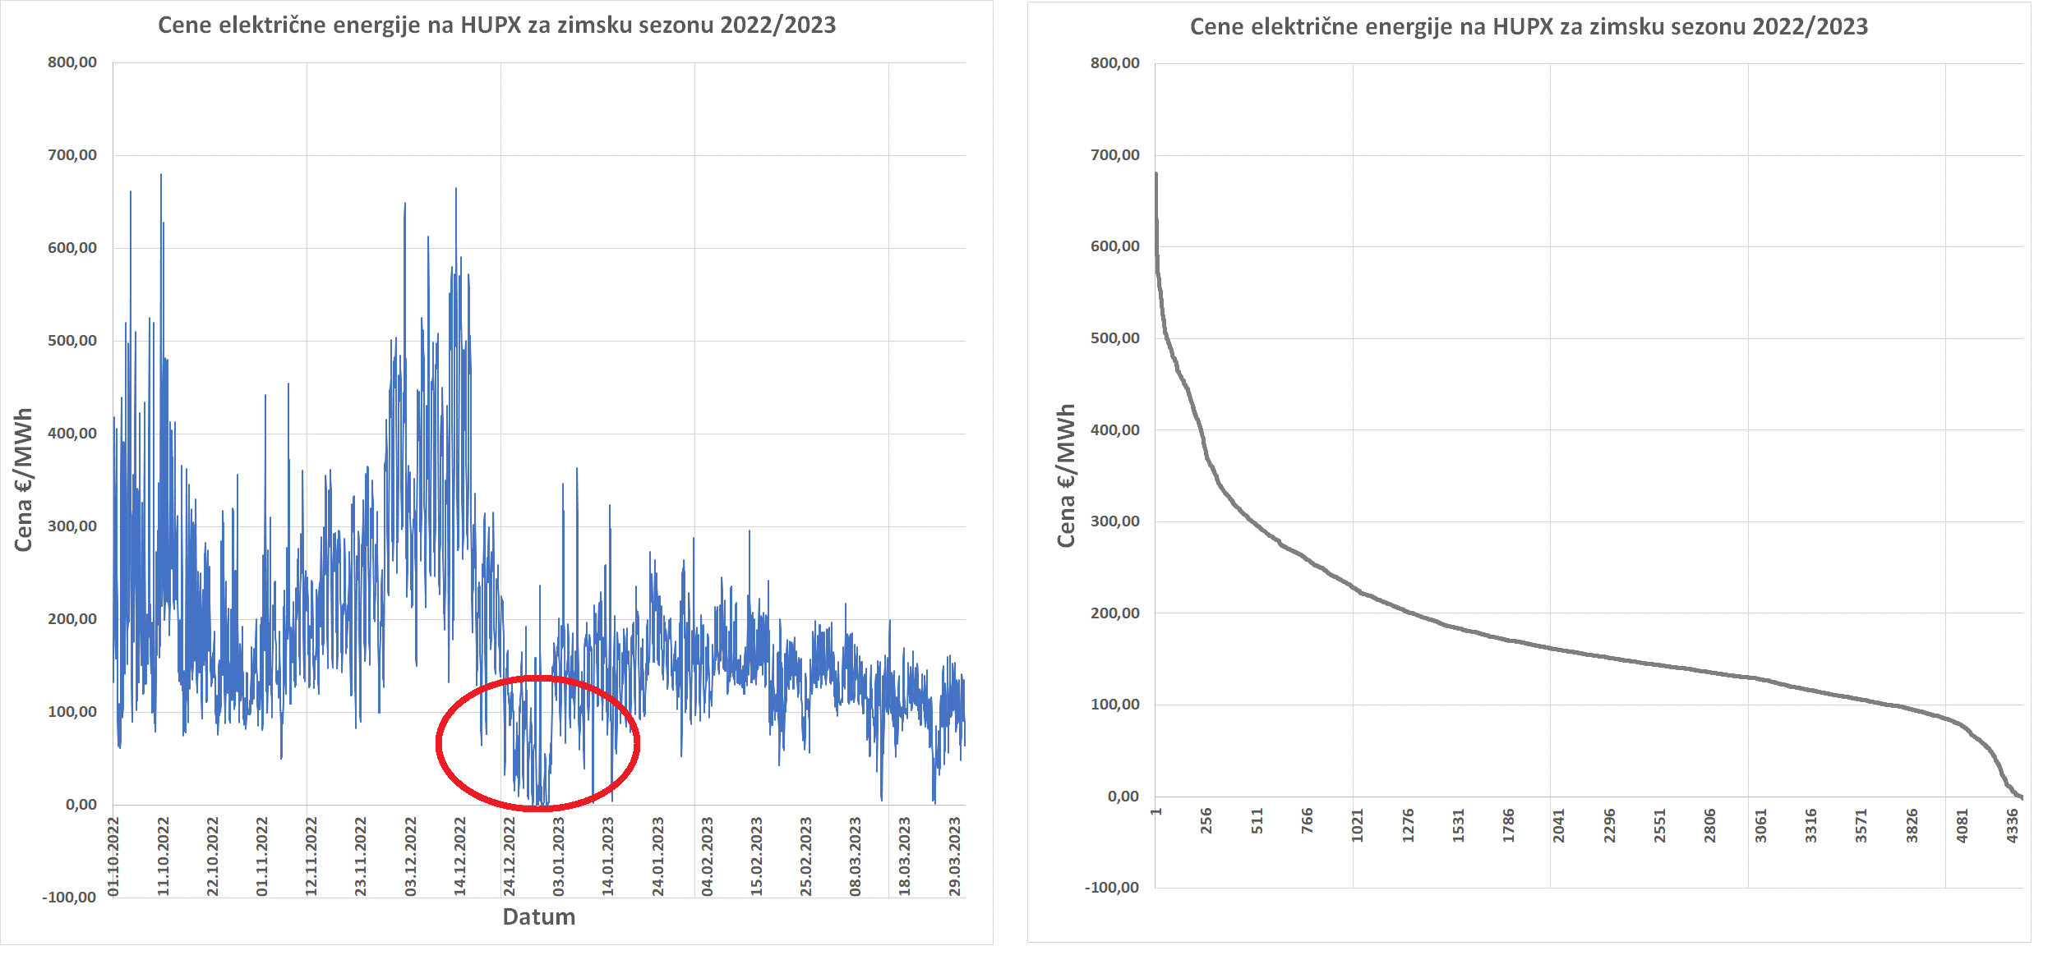
Potencijal elektrifikacije sistema daljinskog grejanja i primene toplotnih skladišta
  Elektrifikacija moguća već danas

Slide 9
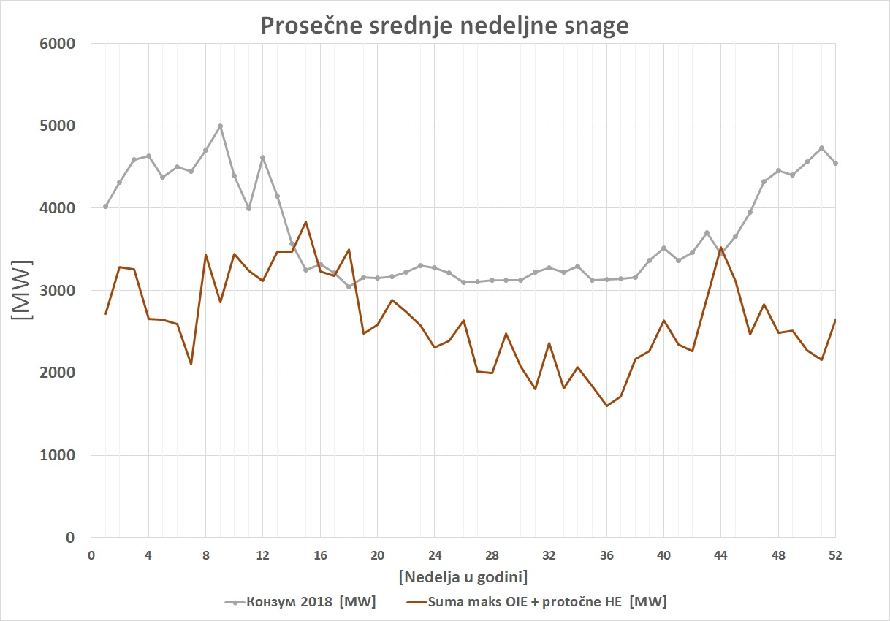
Potencijal elektrifikacije sistema daljinskog grejanja i primene toplotnih skladišta
Neupravljiva proizvodnja protočnih HE i varijabilnih OIE 2030. godine.
Prikazane srednje nedeljne snage
Proleće i jesen kritični sa stanovišta viškova proizvodnje

Slide 10
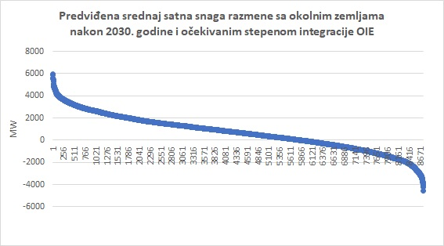
Potencijal elektrifikacije sistema daljinskog grejanja i primene toplotnih skladišta
Na slici prikazana razmena sa susednim zemljama 2030.godine.
Problem viškovi proizvodnje – prilika za elektrifikaciju grejanja i toplotna skladišta

Slide 11

Kontakt
Za sva dodatna pitanja, kontaktirajte:
Bojan Bogdanović
Principal, Energetska efikasnost i zelene zgrade
Tel: +381 63 863 9079
Email: BogdanoB@ebrd.com
EBRD
Španskih Boraca 3
Beograd
www.ebrd.com
28 May, 2023

